Slide 1

Мы должны считать потерянным каждый день, в который мы не танцевали хотя бы раз. (Фридрих Ницше)
ГБОУ СОШ № 443 Фрунзенского района Санкт-Петербурга
Чиркова
Полина Дмитриевна
Педагог дополнительного образования
руководитель хореографического
коллектива
г.

Slide 2
Танец — это тайный язык души (Марта Грэхем)
« Танец – язык души и тела»
Цель -создание условий для развития творческой личности.
Задачи:
способствовать воспитанию культуры поведения учащихся, их взаимоотношения, проявления чувства коллективизма, дружбы;
содействовать повышению познавательной активности учащихся, изучая историю танца;
расширить кругозор подростков и их общей эрудиции.

Slide 3
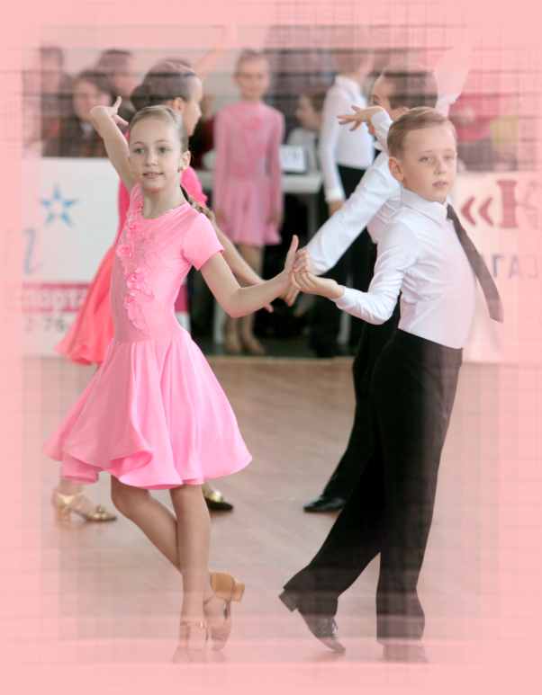
Я не стараюсь танцевать лучше всех остальных.
Я стараюсь танцевать лучше себя самого. (Барышников)
Танцы
это вид искусства, в котором художественные образы создаются средствами пластических движений и ритмически четкой и непрерывной смены выразительных положений человеческого тела. Танец неразрывно связан с музыкой, эмоционально-образное содержание которой находит свое воплощение в его хореографической композиции, движениях, фигурах.

Slide 4
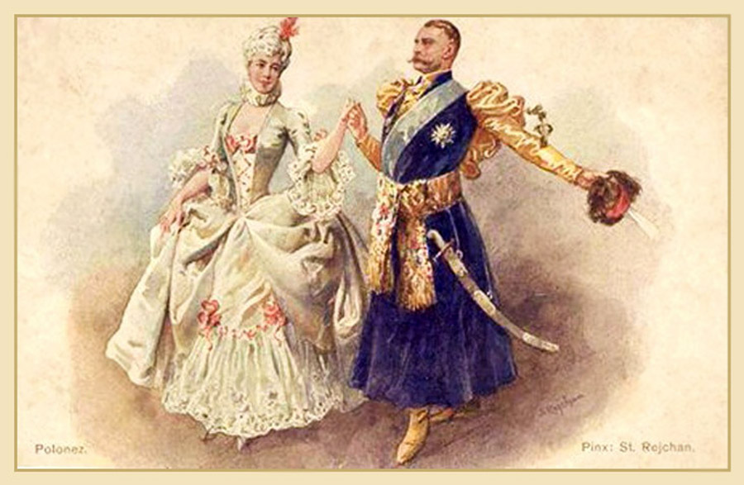
Я открыла искусство танца — искусство, утраченное две тысячи лет назад. (Айседора Дункан)
Происхождение и история танца
Танец возник из разнообразных движений и жестов, связанных с трудовыми процессами и эмоциональными впечатлениями человека от окружающего мира. Почти все важные события в жизни первобытного человека отмечались танцами: рождение, смерть, война, избрание нового вождя, исцеление больного. Танцем выражались моления о дожде, о солнечном свете, о плодородии, о защите и прощении. Движения постепенно подвергались художественному обобщению, в результате чего сформировалось искусство танца, одно из древнейших проявлений народного творчества. У каждого народа сложились свои танцевальные традиции. На основе народного танца начал создаваться сценический танец. В профессиональном театральном искусстве танец достиг высокого развития и был научно систематизирован.

Slide 5
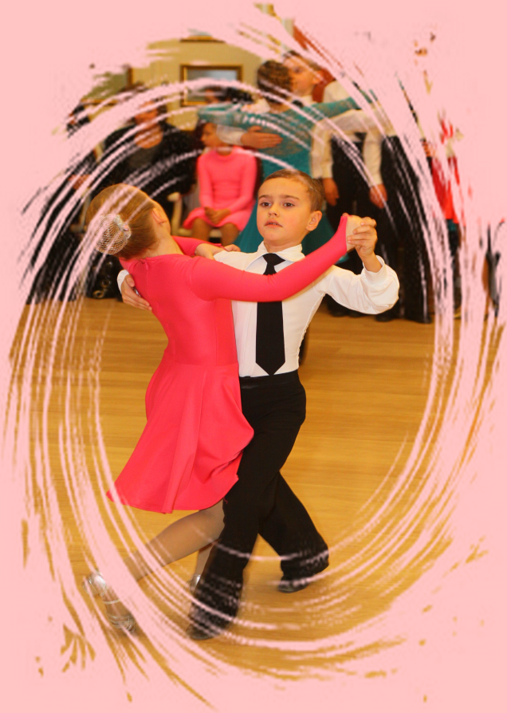
Танец — поэма, в ней каждое движение — слово (Мата Хари)
Бальные танцы
В середине ХХ века появилось такое понятие как
«Бальный танец».
Программа бальных танцев имеет две программы:
европейская: латиноамериканская:
медленный вальс; ча-ча-ча;
фокстрот; самба;
квикстеп; румба;
танго; джайв;
венский вальс; пасодобль.

Slide 6
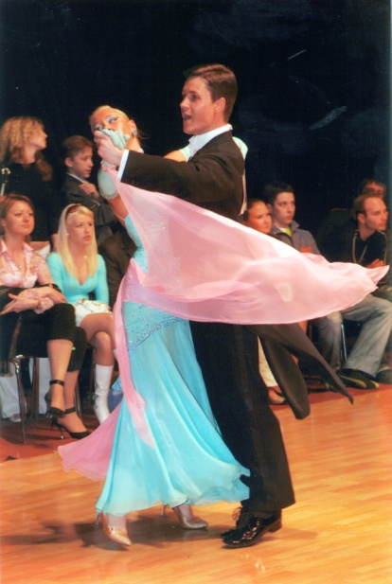
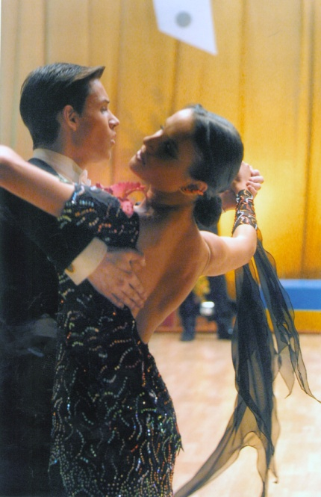
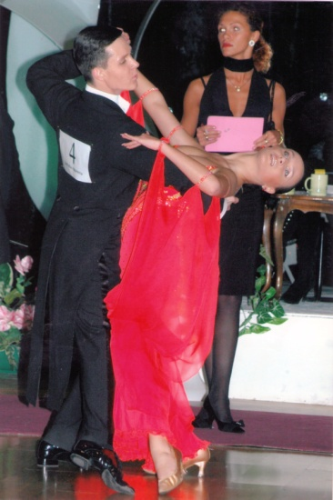
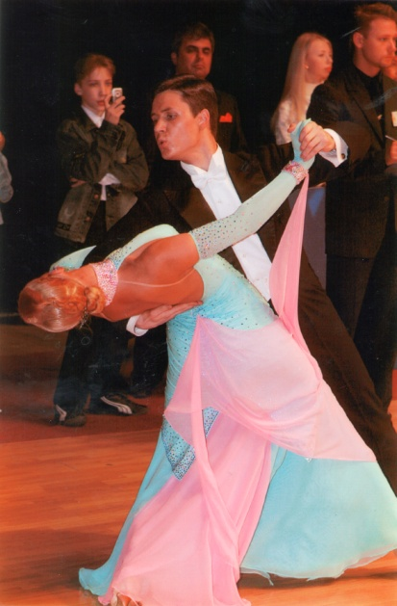
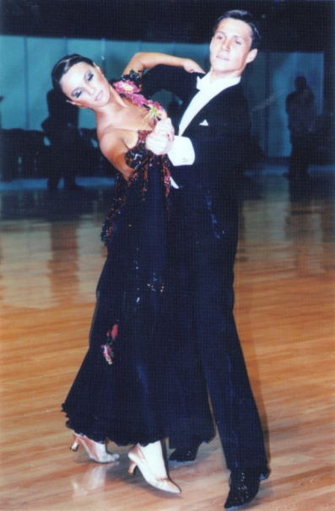
«Танец - это наша древняя речь.»
(Софья Баскина)
Танцы европейской программы.
ВАЛЬС
квикстеп
ТАНГО
ФОКСТРОТ

Slide 7
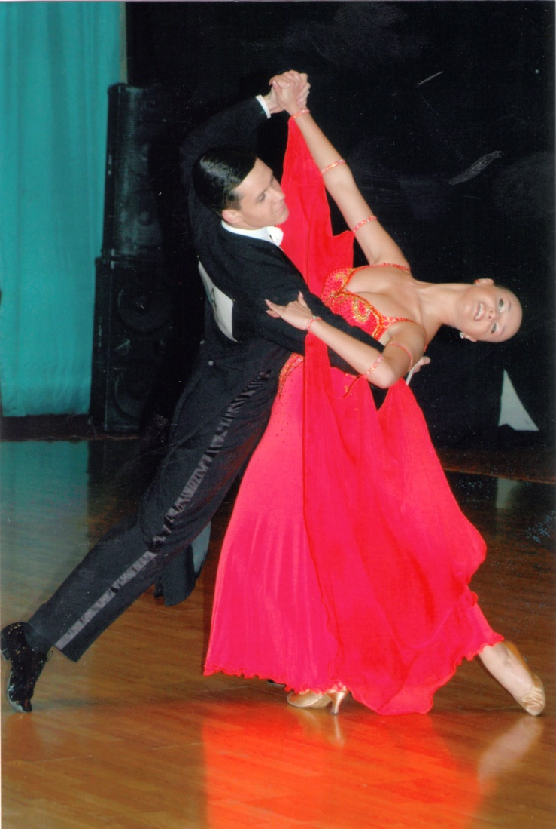
Вальс - это все-таки вальс.
Медленный вальс –бальный танец европейской программы. Разновидностью медленного вальса является венский вальс, но отличается количеством тактов в минуту, то есть темпом исполнения.
Венский вальс нам известен по произведениям известного австрийского композитора Иоганна Штрауса.

Slide 8
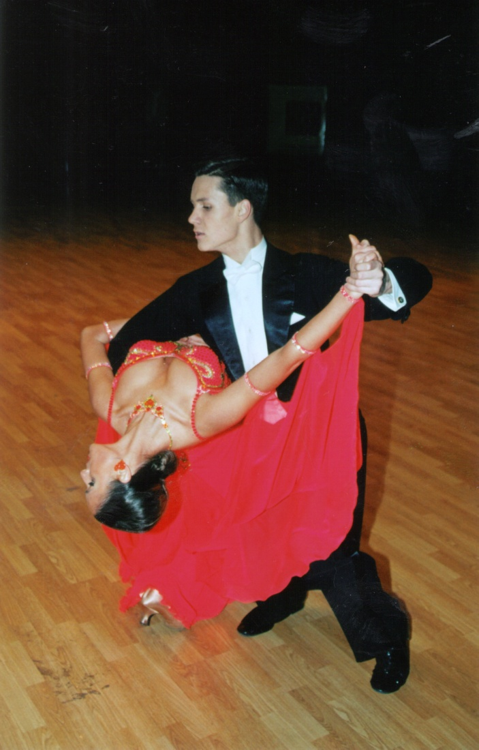
Если вы не дадите мне танцевать в моей собственной манере, я вообще не буду танцевать. Л. Кэрролл
Фокстрот - развившийся в 1912 году в США из не столь темпераментного ванстепа, новый парный танец. Необыкновенно гармоничный танец, сочетающий прежде всего неповторимую «гладкую» скользящесть (невесомость) шагов, воздушность, легкость.
Пожалуй , только здесь оба партнера полностью сливаются в танце, как единое целое.

Slide 9
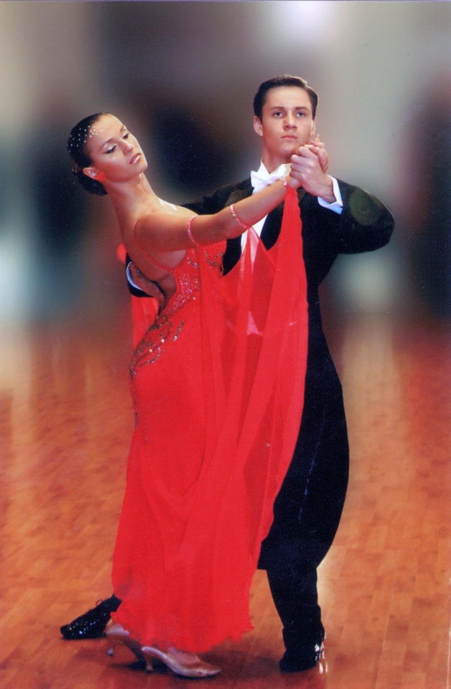
Хуан Д'Ариенсо:
«Танго - это ритм, нерв, сила и характер»."
Первоначально танго было танцем мужчин. Это была, своего рода, дуэль, противоборство. Позже танго стало танцем мужчины и женщины. Но характер танца сохранился, осталось противоборство, но уже между мужчиной и женщиной. В начале ХХ века танго распространилось по всей Европе.

Slide 10
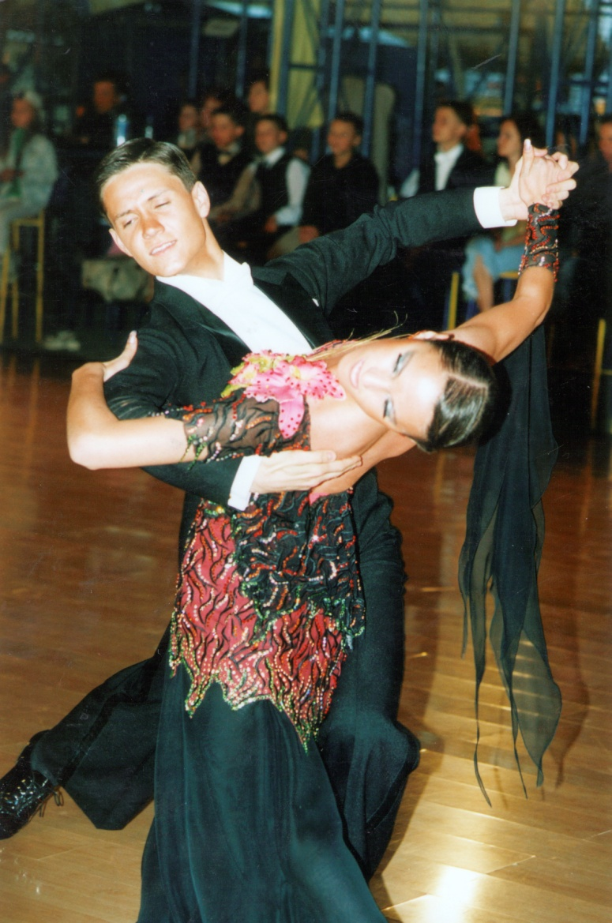
Квикстеп – это танец, в котором воплотились и жизнерадостность молодости, и элегантность зрелости, и опыт преклонных лет
Квикстеп появился во время Первой Мировой войны в пригороде Нью- Йорка, первоначально исполнялся африканскими танцорами.
Дебютировал в Американском мюзик-холе и стал очень популярен в танцевальных залах.
Одним из танцев повлиявших на развитие Квикстепа был популярный Чарльстон

